Slide 1

Kennismaking met programmeren
Les 3: variabelen

Slide 2
Quiz
Noem 5 verschillen tussen een robot en een mens
Wat is programmeren?

Slide 3
Wat gaan we vandaag leren?
Wat is een variabele
Waarom is een variabele handig
Programmeren met variabelen

Slide 4
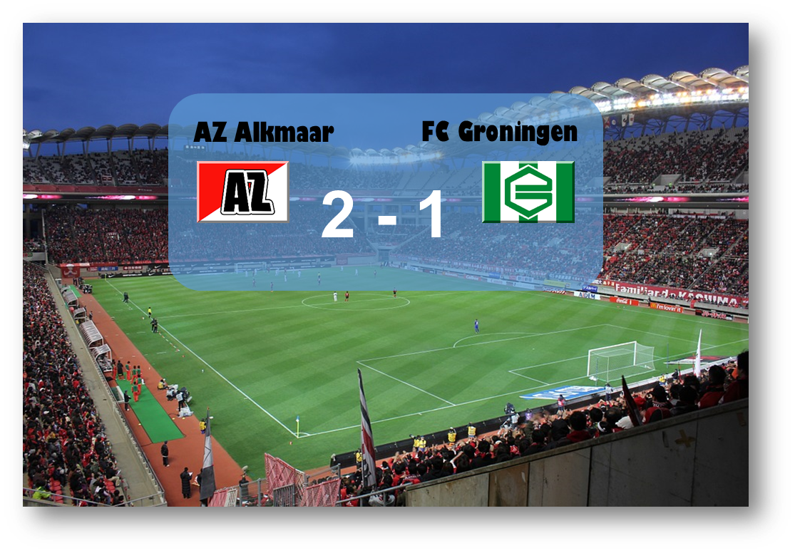
Variabelen
Waar vind je variabelen?

Slide 5
Variabelen
Wat is een variabele?
Een variabele heeft altijd:
een naam
een waarde

Slide 6
Variabelen
Welke variabelen herken je?
Naam | Waarde
Team links
Team rechts
Score team links
Score team rechts

Slide 7
Variabelen
Welke variabelen herken je?
Naam | Waarde
Team links | AZ Alkmaar
Team rechts | FC Groningen
Score team links | 2
Score team rechts | 1

Slide 8
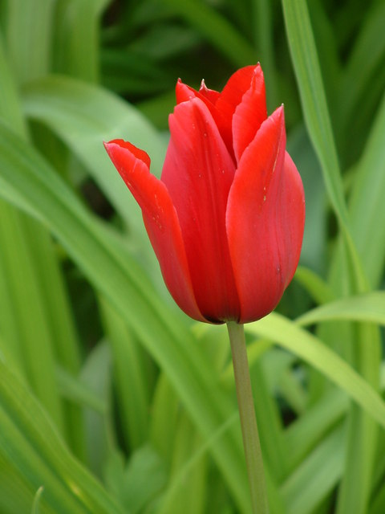
Variabelen
Naam | Waarde
Kleur
Lengte (in cm)
..
..

Slide 9
Variabelen
Naam | Waarde
Kleur | Rood
Lengte (in cm) | 30
Soort bloem | Tulp
Aantal blaadjes | 5

Slide 10
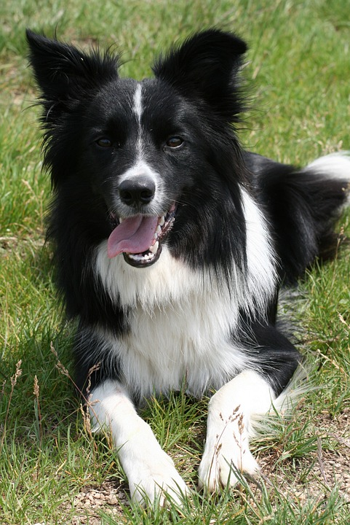
Variabelen
Naam | Waarde

Slide 11
Variabelen
Naam | Waarde
Dier | Hond
Ras | Schaapshond
Aantal poten | 4
Aantal oren | 2
Leeftijd (in jaren) | 5
Hoogte (in cm) | 50

Slide 12
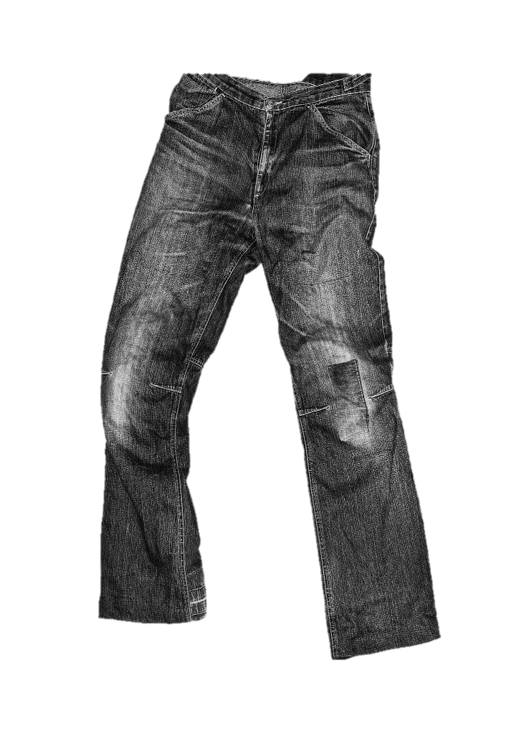
Variabelen
Naam | Waarde

Slide 13
Variabelen
Naam | Waarde
Materiaal | Spijkerstof
Kleur | Zwart
Aantal pijpen | 2
Merk | Levi’s
Maat | 38
Met rits? | ja

Slide 14
Variabelen
Typen variabelen:
Tekst-variabele
Getal-variabele

Slide 15
Variabelen
aan het werk!

Slide 16
Variabelen
Samenvatting
Drie eigenschappen
naam
waarde
type
Drie typen
tekst-variabele
getal-variabele
boolean

Slide 17
Variabelen
demonstratie

Slide 18
Variabelen
We maken een nieuwe variabele met de naam ‘voornaam’. De waarde van deze variabele is “Jan”. Het type van de variabele is tekst-variabele, dat kun je zien aan de aanhalingstekens.
voornaam = “Jan”

Slide 19
Variabelen
Met het print commando geven we de computer de opdracht op de waarde van de variabele op het scherm te zetten. De waarde van de variabele voornaam is ‘Jan’.
voornaam = “Jan”
print voornaam
“Jan”

Slide 20
Variabelen
Dit kan ook met de variabele leeftijd. Deze variabele is een getal-variabele, want we gebruiken geen aanhalingstekens. De leeftijd is 44.
leeftijd = 44
print leeftijd
44

Slide 21
Variabelen
Nu gaan we rekenen met variabelen. Wat zou hier uit komen?
score1 = 2
score2 = 4
totaal = score1 + score2
print totaal
?

Slide 22
Variabelen
Heel makkelijk, want 2 + 4 = 6.
score1 = 2
score2 = 4
totaal = score1 + score2
print totaal
6

Slide 23
Variabelen
Wat gebeurt er nu als we gaan rekenen met tekst-variabelen. Wat zou hier gebeuren?
voor = “Jan”
achter = “Bos”
naam = voor + achter
print naam
?

Slide 24
Variabelen
Wie had dit verwacht? Hoe kan dit?
voor = “Jan”
achter = “Bos”
naam = voor + achter
print naam
“JanBos”

Slide 25
Variabelen
Hoe kunnen we een spatie tussen de voornaam en de achternaam krijgen?
voor = “Jan”
achter = “Bos”
naam = voor + achter
print naam
“JanBos”

Slide 26
Variabelen
Misschien als we een nieuwe variable spatie maken. Komt het nu goed?
voor = “Jan”
achter = “Bos”
spatie = “ ”
naam = voor + achter
print naam
?

Slide 27
Variabelen
We moeten nog wel de formule voor naam aanpassen.
voor = “Jan”
achter = “Bos”
spatie = “ ”
naam = voor + spatie + achter
print naam
?

Slide 28
Variabelen
Kijk, dat is beter.
voor = “Jan”
achter = “Bos”
spatie = “ ”
naam = voor + spatie + achter
print naam
“Jan Bos”

Slide 29
Variabelen
Nu gaan we nog wat geks proberen. Hoe kun je het verschil zien tussen een tekst-variabele en een getal-variabele?
getal = 12
tekst = “hallo”
print getal
12
print tekst
“hallo”

Slide 30
Variabelen
Wat is er nu gebeurd?
getal = 12
tekst = “12”
print getal
12
print tekst
“12”

Slide 31
Variabelen
Wat komt hier uit?
getal1 = 12
getal2 = 5
tekst1 = “12”
tekst2 = “5”
som = getal1 + getal2
print som
?

Slide 32
Variabelen
Dat is niet zo vreemd.
getal1 = 12
getal2 = 5
tekst1 = “12”
tekst2 = “5”
som = getal1 + getal2
print som
17

Slide 33
Variabelen
Maar wat zou hier uit komen?
getal1 = 12
getal2 = 5
tekst1 = “12”
tekst2 = “5”
som = tekst1 + tekst2
print som
?

Slide 34
Variabelen
Wie had dat verwacht?
getal1 = 12
getal2 = 5
tekst1 = “12”
tekst2 = “5”
som = tekst1 + tekst2
print som
“125”

